Slide 1

MOBILE-EDU: UMA FERRAMENTA PARA SUPORTE APRENDIZAGEM EM MOBILE LEARNING
Instituto Federal de Educação, Ciência e Tecnologia da Paraíba
Campus Cajazeiras
Curso Superior de Tecnologia em Análise e Desenvolvimento de Sistemas
Aluna: Fátima Ferreira de Sousa
Orientador: Prof. Esp. Janderson Ferreira Dutra

Slide 2

Roteiro da apresentação
Introdução
Justificativa
Motivação
Objetivo Geral e Específicos
Fundamentação Teórica
Metodologia
Mobile-Edu
Considerações
Trabalhos Futuros

Slide 3

Introdução
Computação móvel;
Educação baseada na mobilidade
Mobile Learning;

Slide 4
Justificativa
Conectividade;
Mobilidade;
Computação ciente de contexto;

Slide 5

Motivação
Ambientes virtuais de aprendizagem
Sem mobilidade e contexto
Mecanismos tradicionais de ensino estressantes.
Educação Mais interativa
Uso das tecnologias na aprendizagem
Educação mediada pelo uso do celular

Slide 6

Objetivos

Slide 7

Objetivos (2)
Objetivo Geral
Desenvolver um aplicativo que auxilie no processo de ensino-aprendizagem agregado a mobilidade dos dispositivos móveis apoiados pelo M-Learning.

Slide 8

Objetivos (3)
Objetivo Específicos
Apoiar o uso de tecnologia digital na educação por meio do objeto desenvolvido;
Maximizar os recursos de aprendizagem dos alunos, permitindo aos mesmos contar com apoio de dispositivos computacionais para execução de tarefas, anotações de ideias, consulta e compartilhamento de informações via Internet;
Prover acesso ao conteúdo didático de forma dinâmica, incremental, fazendo uso de dispositivos móveis, de acordo com a conectividade do dispositivo.
Expandir a aprendizagem fora do ambiente escolar.
Fornecer meios para o desenvolvimento de métodos inovadores de ensino, através dos novos recursos da computação móvel.
Tornar o processo de aprendizagem mais dinâmico e completo, proporcionando aos alunos um ambiente informal de aprendizagem.

Slide 9

Fundamentação Teórica
A fundamentação teórica desse trabalho está centrada nos seguintes conceitos:
Computação móvel;
Aplicações móveis
Web design responsivo
Mobile Learning;
Objetos de aprendizagem
Notes:
entidades digitais projetadas para auxiliar o aluno a atingir um determinado objetivo pedagógico e que podem ser reutilizadas em outros contextos para apoiar a aprendizagem”.

Slide 10

Metodologia

Slide 11

Metodologia de Desenvolvimento
A metodologia de desenvolvimento utilizada neste trabalho se fundamenta na pesquisa descritiva e exploratória com estudo de caso.

Slide 12

Metodologia de Desenvolvimento (5) – Processo de Desenvolvimento
easYProcess – YP
Metodologia de desenvolvimento de software ágil criada pelo grupo PET UFCG.
Simples e eficiente;
Auxilia na gerência e no desenvolvimento de aplicações de pequeno e médio porte.

Slide 13

Mobile-Edu

Slide 14
Trabalhos Relacionados
Edmodo
Remind
Schoology

Slide 15
Trabalhos Relacionados (1)
 | Edmodo | Remind | Schoology | Mobile-Edu
Criação de grupos | X | X | X | X
Disponibilizar testes |  | X | X | X
Correção automática de testes |  |  | X | X
Criar tópicos | X | X | X | X
Comentar tópicos |  |  |  | X
Registrar faltas dos alunos |  |  | X | X
Multiplataforma |  |  |  | X
Suporte a envio de arquivos | X |  | X | X

Slide 16
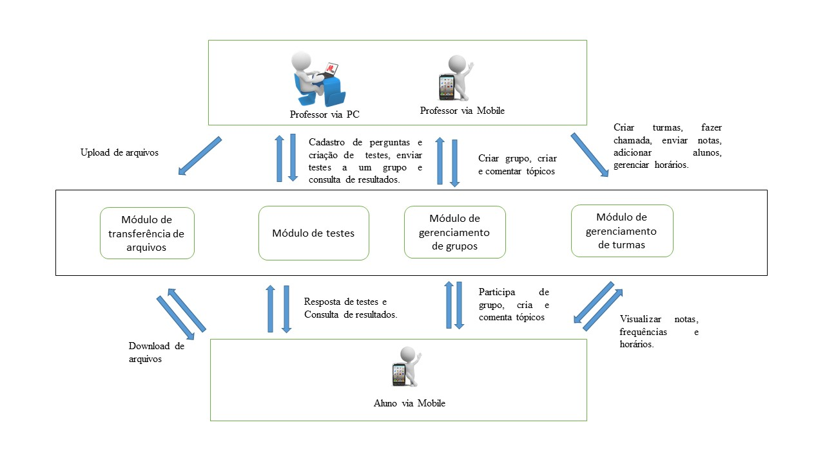
Contextualização

Slide 17
Requisitos
Permitir ao professor manter grupos de discussão;
Criar e enviar Testes a um grupo de alunos;
Criar e comentar tópicos;
Disponibilizar arquivos para download;
Permitir ao aluno responder um teste disponibilizado por um professor;
Permitir ao aluno participar de um grupo;

Slide 18

Apresentação do sistema - Especificação
A implementação do sistema será dividida 4 em releases.
O primeiro release contemplara o desenvolvimento do modulo de testes, e incluirá o desenvolvimento dos requisitos funcionais: RF01, RF02, RF03, RF04, RF05, RF06, RF14, RF15, RF16, RF17.
O segundo release contemplara o desenvolvimento de módulo de transferência de arquivos, e incluirá o desenvolvimento dos requisitos funcionais: RF08, RF09, RF20.
O terceiro release contemplara o desenvolvimento de módulo de criação de grupos de discussões e incluirá o desenvolvimento dos requisitos funcionais: RF07, RF10, RF11, RF12, RF13, RF18, RF19.
O quarto release contemplara o desenvolvimento do módulo de criação de turmas e incluirá o desenvolvimento dos requisitos funcionais: RF21, RF22, RF23, RF24, RF25, RF26, RF27, RF28, RF29, RF30, RF31, RF32.

Slide 19
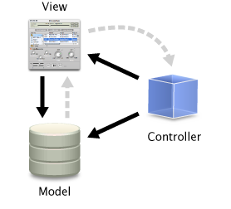
Arquitetura
Visão de Tecnologias
Apresenta as tecnologias utilizadas na implementação do sistema em um modelo de arquitetura em três camadas
Visão de Componentes
Apresenta as partes do sistema organizada em módulos

Slide 20
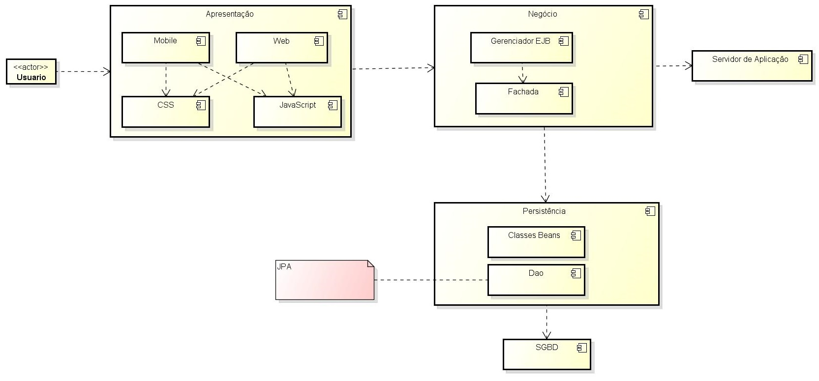
Arquitetura – Visão de Tecnologias

Slide 21
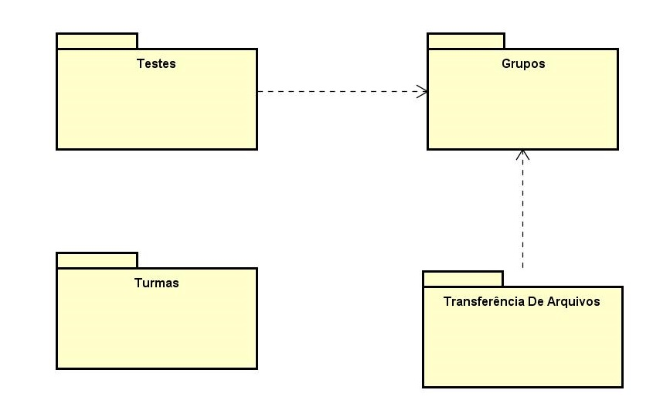
Arquitetura – Visão de Componentes

Slide 22
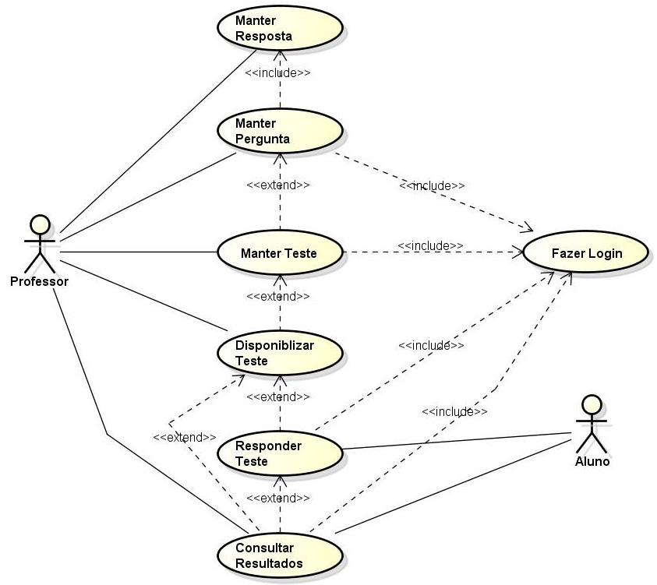
Desenvolvimento – Modelo de Casos de Uso

Slide 23

Análise de Projeto
Para representação da modelagem do sistema foram escolhidos os seguintes diagramas:
Diagrama de classes
Diagrama de Sequência.

Slide 24
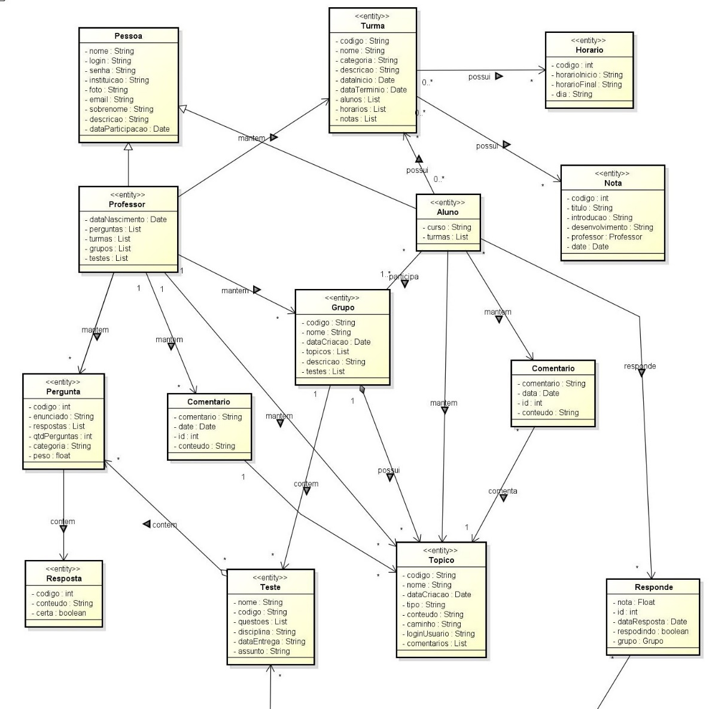
Análise de Projeto (1)
Diagrama de
Classes

Slide 25
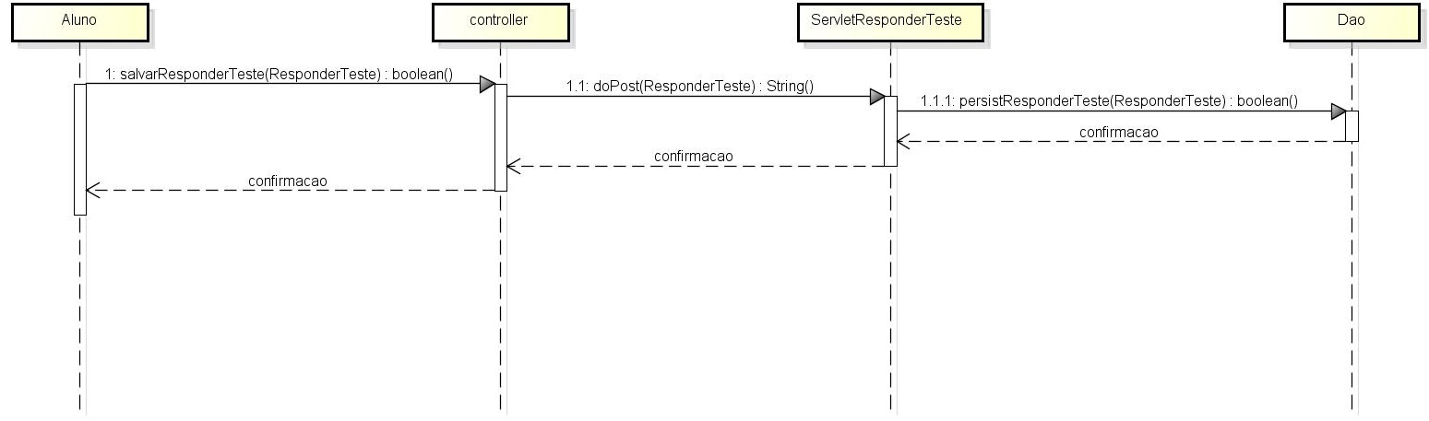
Análise de Projeto (1)
Diagrama de Sequência

Slide 26

Desenvolvimento (3) Projeto de Banco de Dados
Diagrama Entidade-Relacionamento;
Diagrama Lógico de Dados;

Slide 27
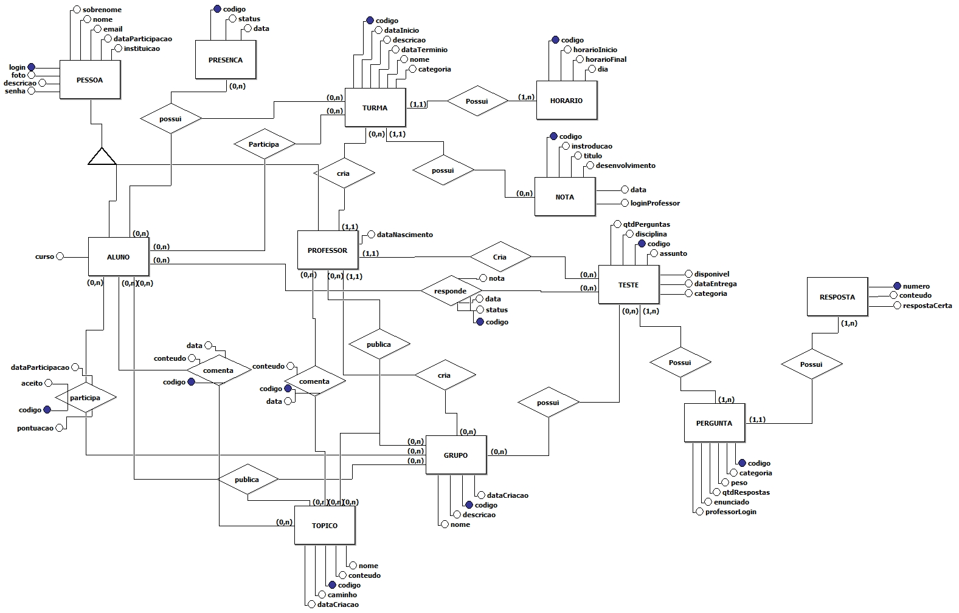
Desenvolvimento (3) Projeto de Banco de Dados
Diagrama Entidade-Relacionamento;

Slide 28
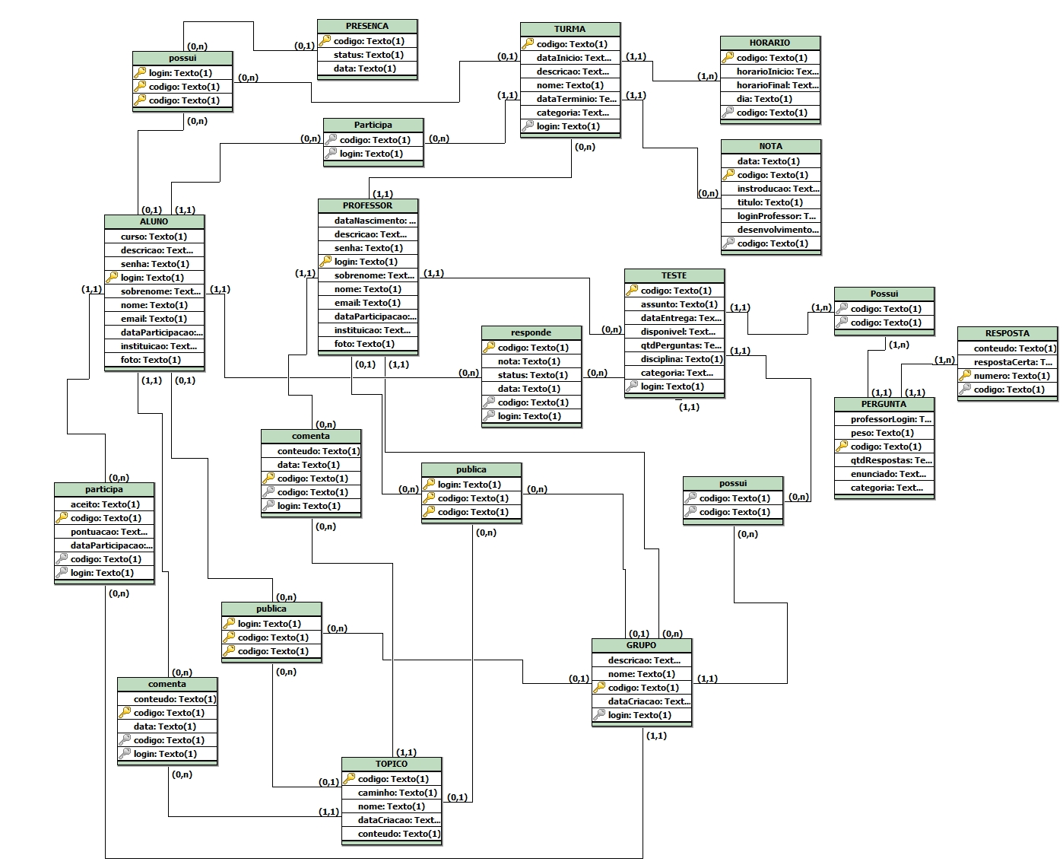
Desenvolvimento (3) Projeto de Banco de Dados
Diagrama Lógico de Dados;

Slide 29

Metodologia de Desenvolvimento (3) - Ferramentas, Tecnologias e Linguagens
Linguagens
Java
JavaScript
AngularJS
Ionic Framework

Slide 30

Metodologia de Desenvolvimento (4) - Ferramentas, Tecnologias e Linguagens
Tecnologias
EJB
JSF
JPA

Slide 31

Metodologia de Desenvolvimento (2) - Ferramentas, Tecnologias e Linguagens
Ferramentas
Netbeans 8.2
SGBD POSTEGRESQL
PGAdminIII
BrModelo
Astah
Git

Slide 32
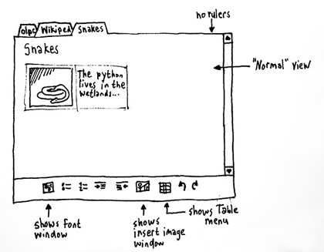
Aspecto Visual

Slide 33
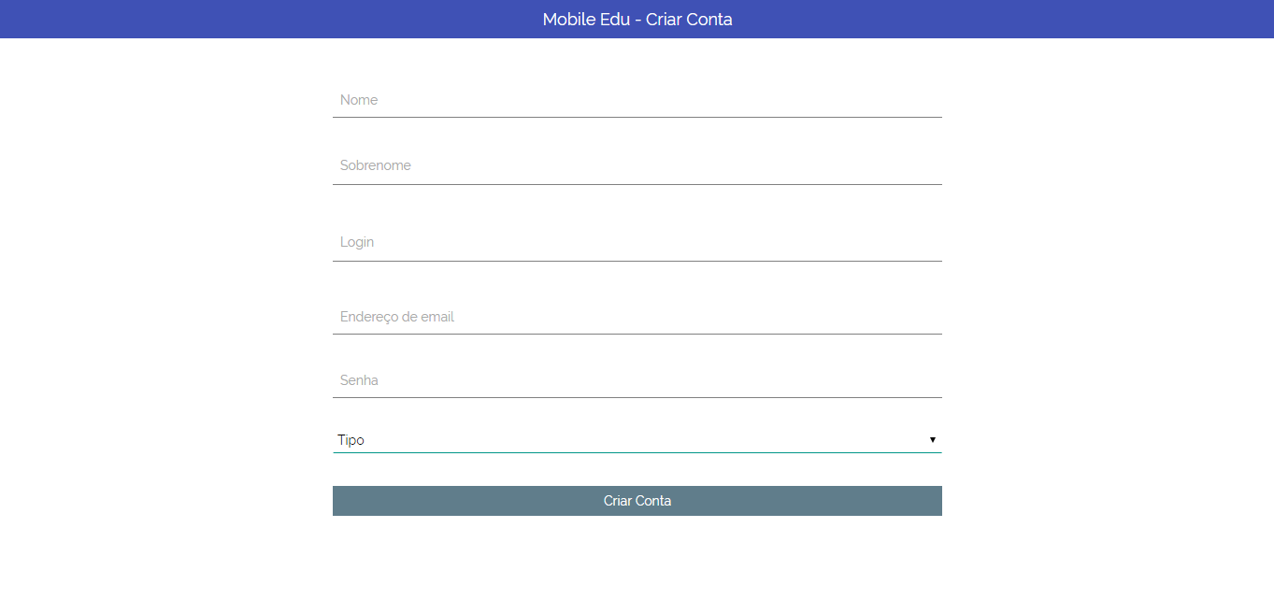
Tela de Cadastro (Professor)

Slide 34
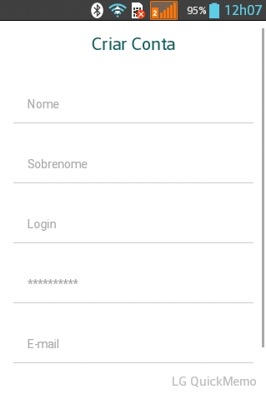
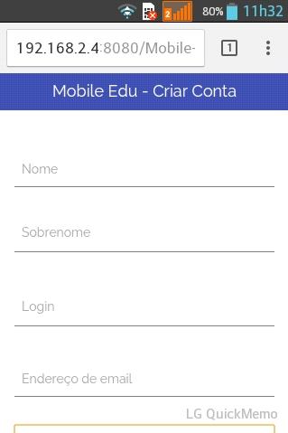
Tela de Cadastro (Aluno)

Slide 35
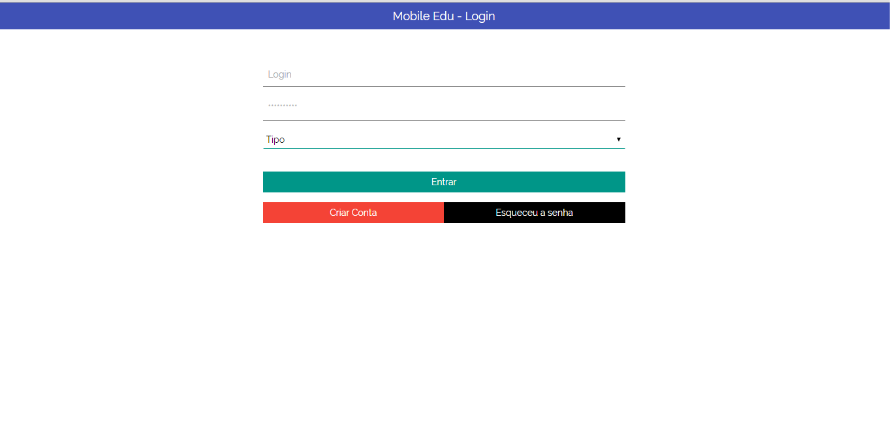
Tela de Login (Professor)

Slide 36
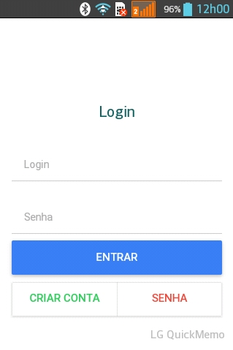
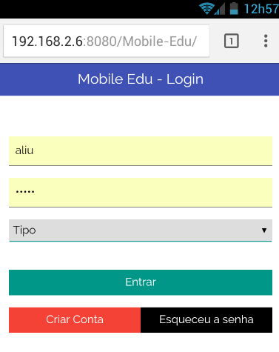
Tela de Login (Aluno)

Slide 37
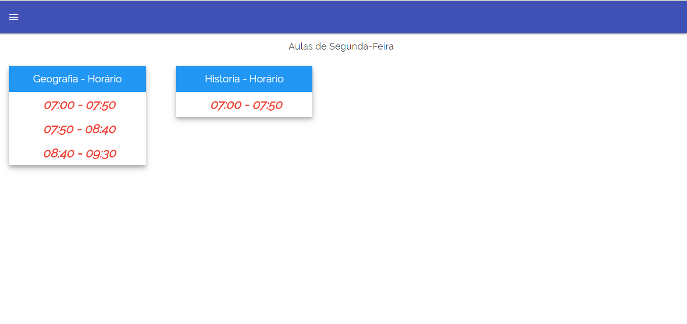
Tela Inicial (Professor)

Slide 38
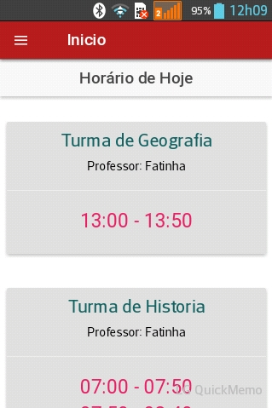
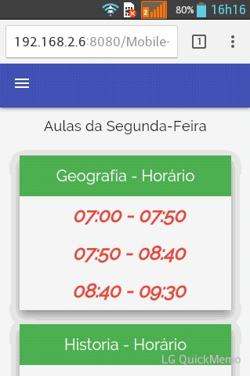
Tela Inicial (Aluno)

Slide 39
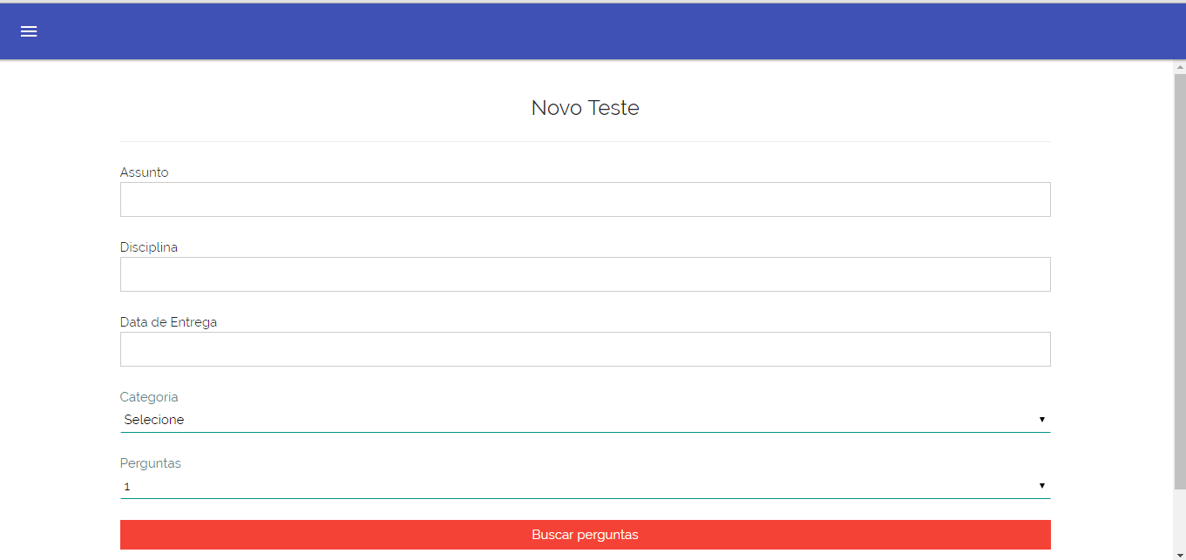
Tela de cadastro de Teste

Slide 40
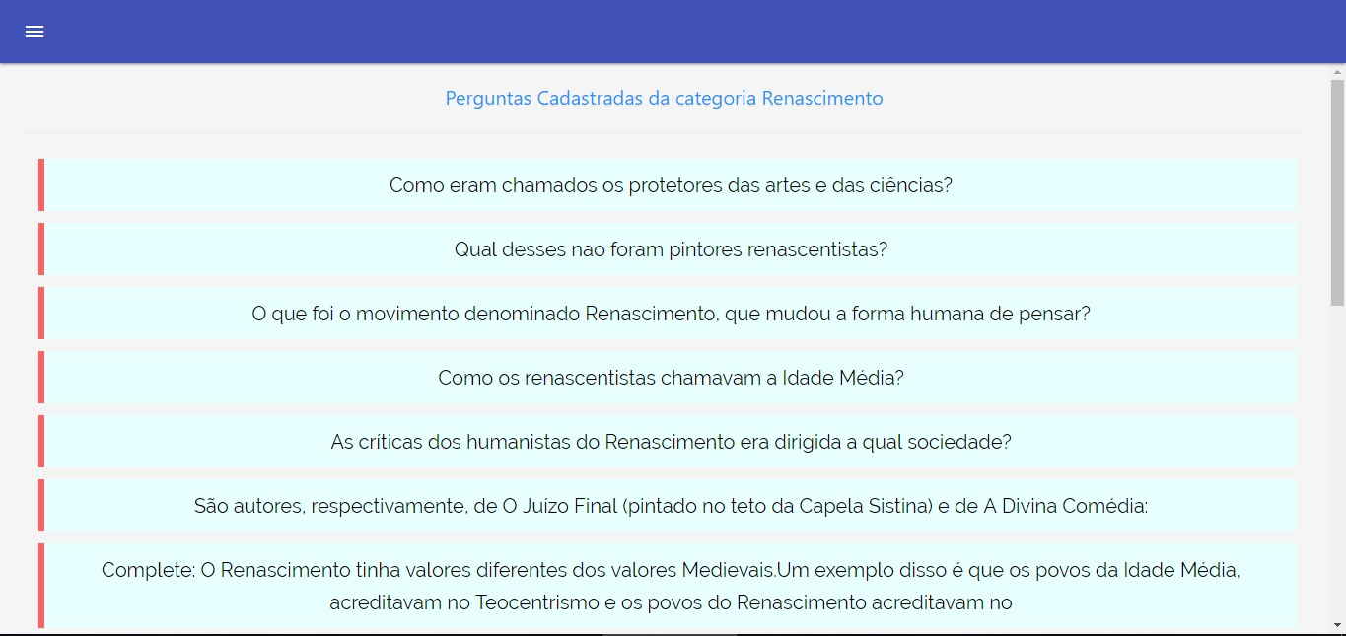
Tela de perguntas cadastradas

Slide 41
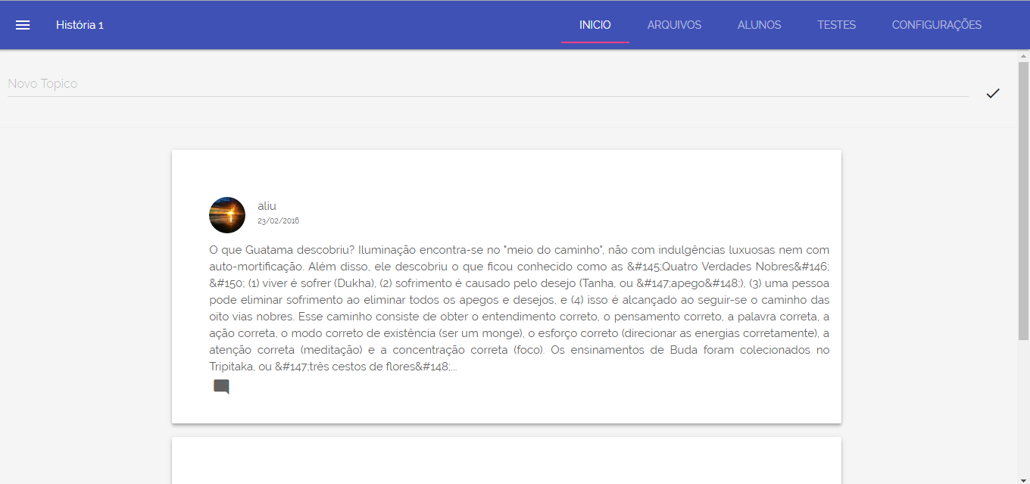
Tela Inicial do Grupo (Professor)

Slide 42
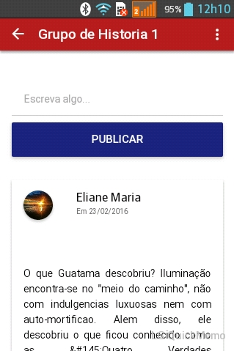
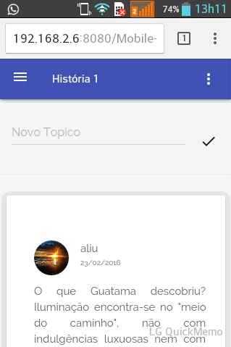
Tela Inicial do Grupo (Aluno)

Slide 43
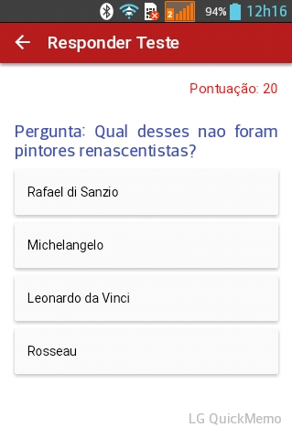
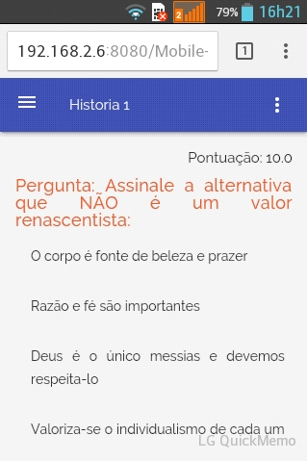
Tela de Resolução de Testes

Slide 44
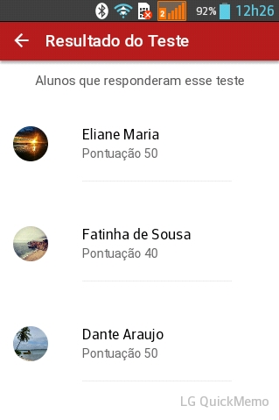
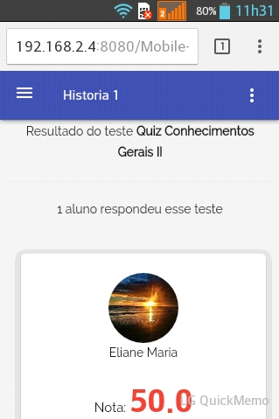
Tela de Consulta de Resultados (Aluno)

Slide 45
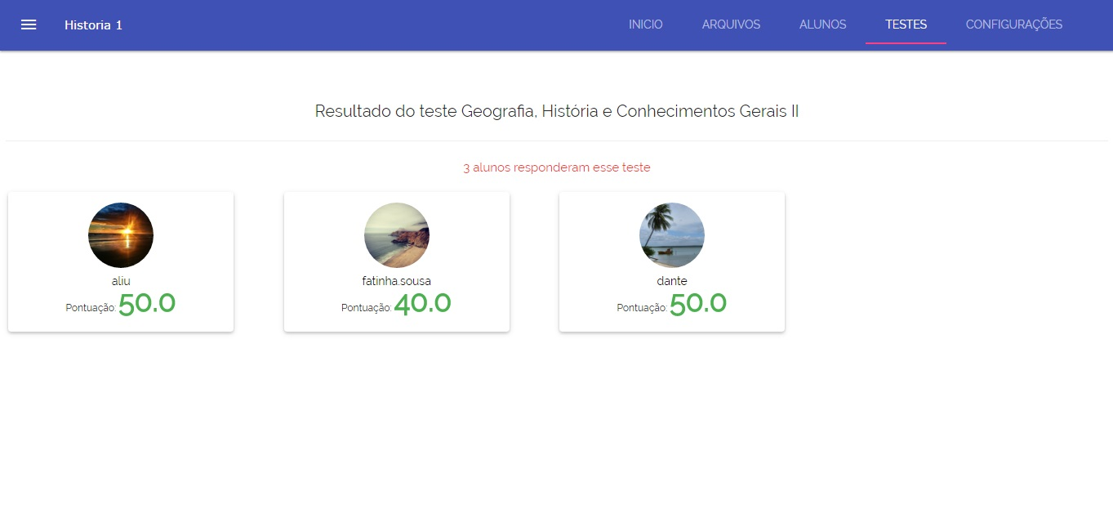
Tela de Consulta de Resultados (Professor)

Slide 46
Considerações Finais
Incentivo ao uso de dispositivos móveis na educação;
Incentivo ao M-Learning;
Construção de aplicações móveis para uso educacional;

Slide 47
Projetos Futuros
Criação de um Chat;
Sala de Aula Virtual;
Permitir a realização de Vídeo-aulas;

Slide 48
MOBILE-EDU: UMA FERRAMENTA PARA SUPORTE APRENDIZAGEM EM MOBILE LEARNING
Instituto Federal de Educação, Ciência e Tecnologia da Paraíba
Campus Cajazeiras
Curso Superior de Tecnologia em Análise e Desenvolvimento de Sistemas
Aluna: Fátima Ferreira de Sousa
Orientador: Prof. Esp. Janderson Ferreira Dutra

